Slide 1
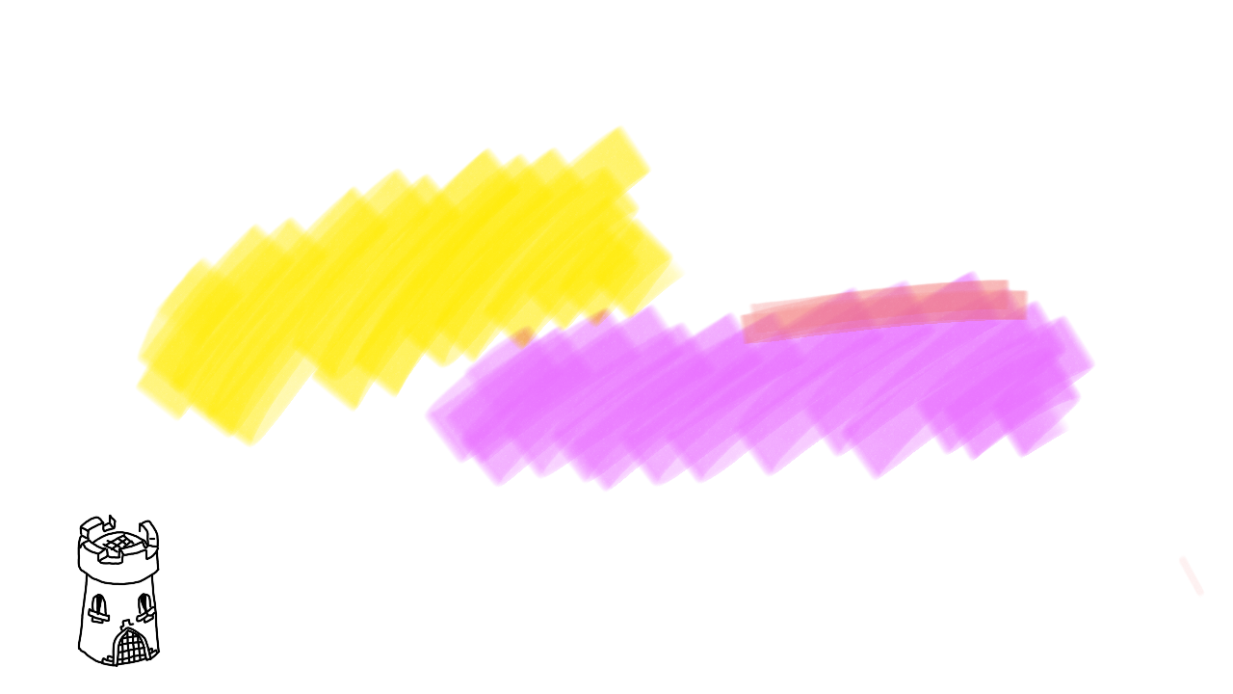

내가 그리는
타워 디펜스
I paint the Tower Defense
N.B.D ; No Bus Driver
14 최성석 14 송무현
14 곽동윤 15 김주성

Slide 2
내가 그리는
타워 디펜스
I paint the Tower Defense
배경 및 필요성
#01. 최근에 진보한 디펜스 게임이 나타나지 않아
현재는 이색적인 게임이 나오지 않고 있다.
#02. 새로 나온 몇 가지 디펜스 종류들 역시 과거와
다를 바 없는 방식으로 인해 큰 인기를 얻지 못하고 있다.
N.B.D ; No Bus Driver
14 최성석 14 송무현
14 곽동윤 15 김주성

Slide 3
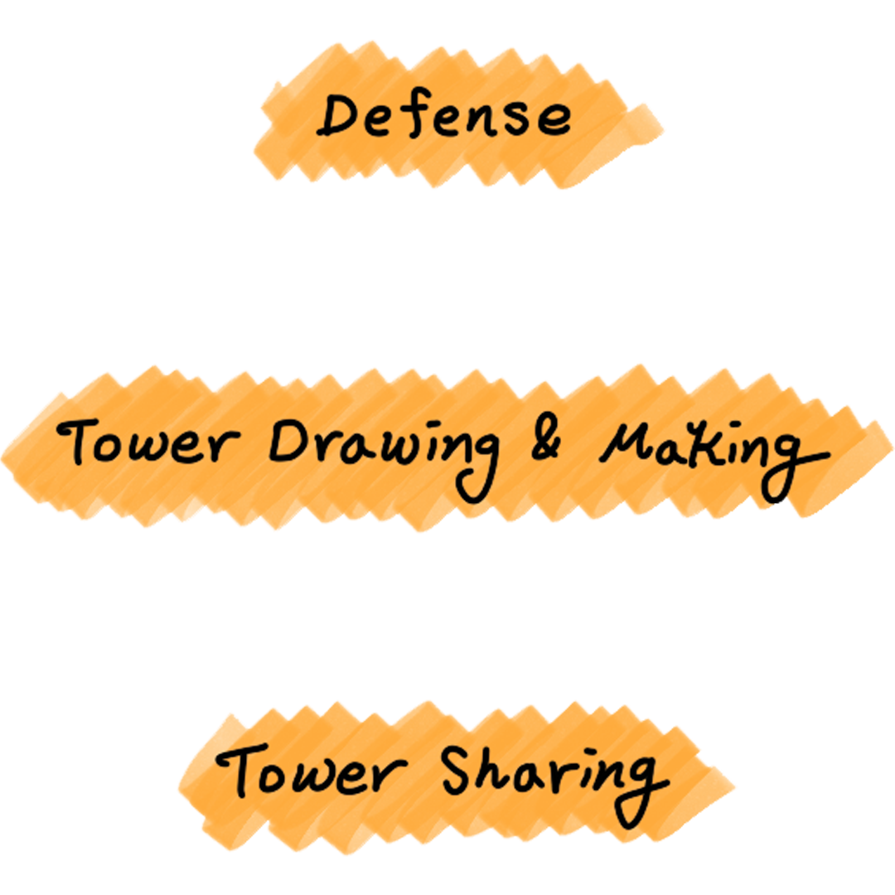
기대효과 및 활용방안
#01. 유저들이 일상생활에 지쳐 스트레스 해소, 취미 생활을 가지고 싶은 사람들에게
제공되어 그들의 행복감을 충족시켜줄 수 있을 것으로 예상됨
#02. 타워를 직접 제작하고 타 유저들과 공유하면 일반적인 게임에서는 얻을 수 없는
창조와 소통의 즐거움을 얻을 수 있을 것으로 예상됨.

Slide 4
스케쥴 및 구성원 역할
#01. 최근에 진보한 디펜스 게임이 나타나지 않아
현재는 이색적인 게임이 나오지 않고 있다.
연번 | 성명 | 담당 | 수행 역할 | 비고
1 | 최성석 | 엔지니어 | 서버파트 인게임 적용 | 팀장
2 | 송무현 | 엔지니어 | 게임플레이 파트 제작 | 팀원
3 | 곽동윤 | 기획, 디자인 | 게임 밸런스 및 디자인 스케치 | 팀원
4 | 김주성 | 기획, 서버 | 게임 밸런스 및 서버 구축 | 팀원
#02. 새로 나온 몇 가지 디펜스 종류들 역시 과거와
다를 바 없는 방식으로 인해 큰 인기를 얻지 못하고 있다.

Slide 5
프로젝트 일정
추진 내용 | 10 | 11 | 12 | 01 | 02 | 03 | 04 | 05 | 06 | 비고
Brain stoming
게임관련 기본 이론 숙지
디자인 제작
프로토타입 제작
기능 구현
게임 밸런스 조정 및 UI
베타 테스트

Slide 7
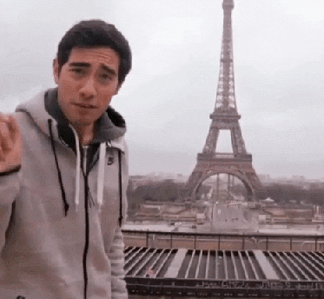
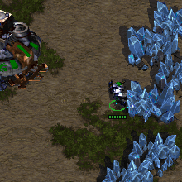
Tower Select ( 타워 선택 )
기본적으로 4개의 타워 목록을 가지고 게임을 시작한다.
스테이지 특성에 따라 자신이 제작한 여러가지 타워를 교체하며 사용해야한다.
Resoures ( 자원 )
타워를 건설하는데 필요한 자원이 존재하며 해당 자원은 라운드동안
초당 일정한 비율로 상승한다. 또한 해당 상승 비율은 업그레이드 할 수 있다.

Slide 8
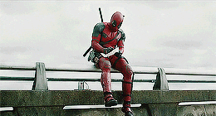
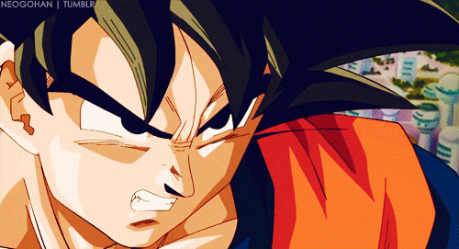
Drawing ( 그리기 )
Save ( 저장 )
원하는 타워를 그린다. 그리는 방식은 도트 방식을 채용하였다.
드로잉 완료 후, 스테이터스 책정까지 끝이나면 하나의 객체로서 저장이 가능하다.
Status ( 능력치 )
Preset Setting ( 사전 조정 )
기본적으로 공격력, 사거리, 공격속도, 스플래쉬 범위, 건설비용 등등이 존재한다.
설정한 공격력, 사거리 ,공격속도 등의 스테이터스에 의해 건설비용이 정해진다
실제 게임 플레이시 사용할 타워들을 모아 놓는 것. 즐겨찾기와 비슷한 기능이라고 생각하면 된다.

Slide 9

Drawing ( 그리기 )
Save ( 저장 )
원하는 타워를 그린다. 그리는 방식은 #도트 형식 혹은 #그림판 팔레트 형식 두 가지가 있다.
현재로서는 도트 형식으로 진행할 예정이다.
드로잉 완료 후, 스테이터스 책정까지 끝이나면 하나의 객체로서 저장이 가능하다.
Status ( 능력치 상태 )
기본적으로 공격력, 사거리, 공격속도, 스플래쉬 범위, 건설비용 등등이 존재한다.
제한이 있는 총합값을 두고, 최종적으로 책정된 총합값을 기준으로 건설비용이 결정된다.
타워와 투사체 둘 다 제작이 가능하다.

Slide 10


메인 메뉴
Sharing ( 공유 )
1) 클릭 시 스테이지 선택 화면으로 이동
각자 유저들이 만든 타워를 업로드 할 수 있다. 또한 업로드 된 타워를 다운로드 가능하다.
2) 클릭 시 타워/투사체 제작 화면으로 이동
Evaluate ( 평가 )
3) 클릭 시 타워공유 화면으로 이동
자신이 사용해본 타워들에 대해서 리뷰 및 평가를 남길 수 있다.

Slide 11
내가 그리는
타워 디펜스
I paint the Tower Defense
구현된 기능과 화면
1.메인매뉴
2.스테이지 선택
3.사용할 타워 선택
4.실제 플레이
5.타워/투사체 드로잉
6.타워 객체 생성
N.B.D ; No Bus Driver
14 최성석 14 송무현
14 곽동윤 15 김주성

Slide 12
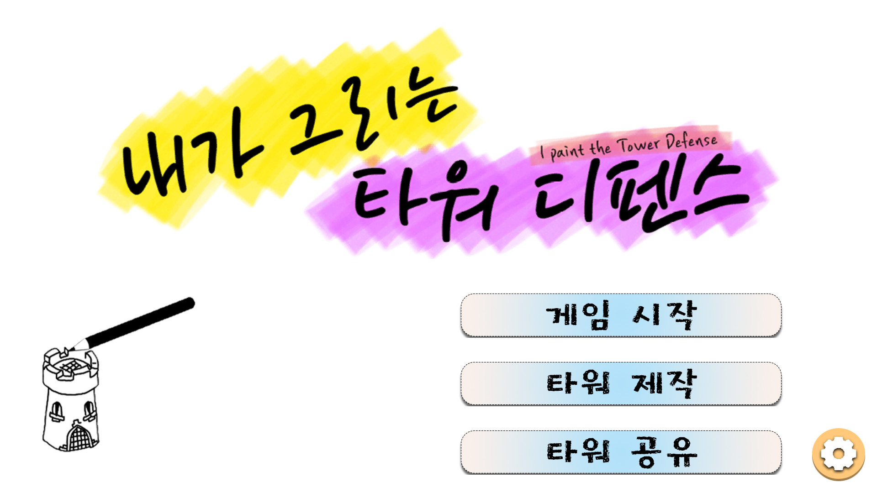
스테이지 선택
메인 메뉴
1) 현재 선택된 스테이지를 표시한다. 클릭 시 해당 스테이지를 플레이하기 위한 타워 선택 화면으로 이동한다.
1) 클릭 시 스테이지 선택 화면으로 이동
2) 클릭 시 타워/투사체 제작 화면으로 이동
1)
2) 다음 스테이지 혹은 이전 스테이지로 이동할 수 있도록 해주는 UI
2)
3) 클릭 시 타워공유 화면으로 이동
3)

Slide 13
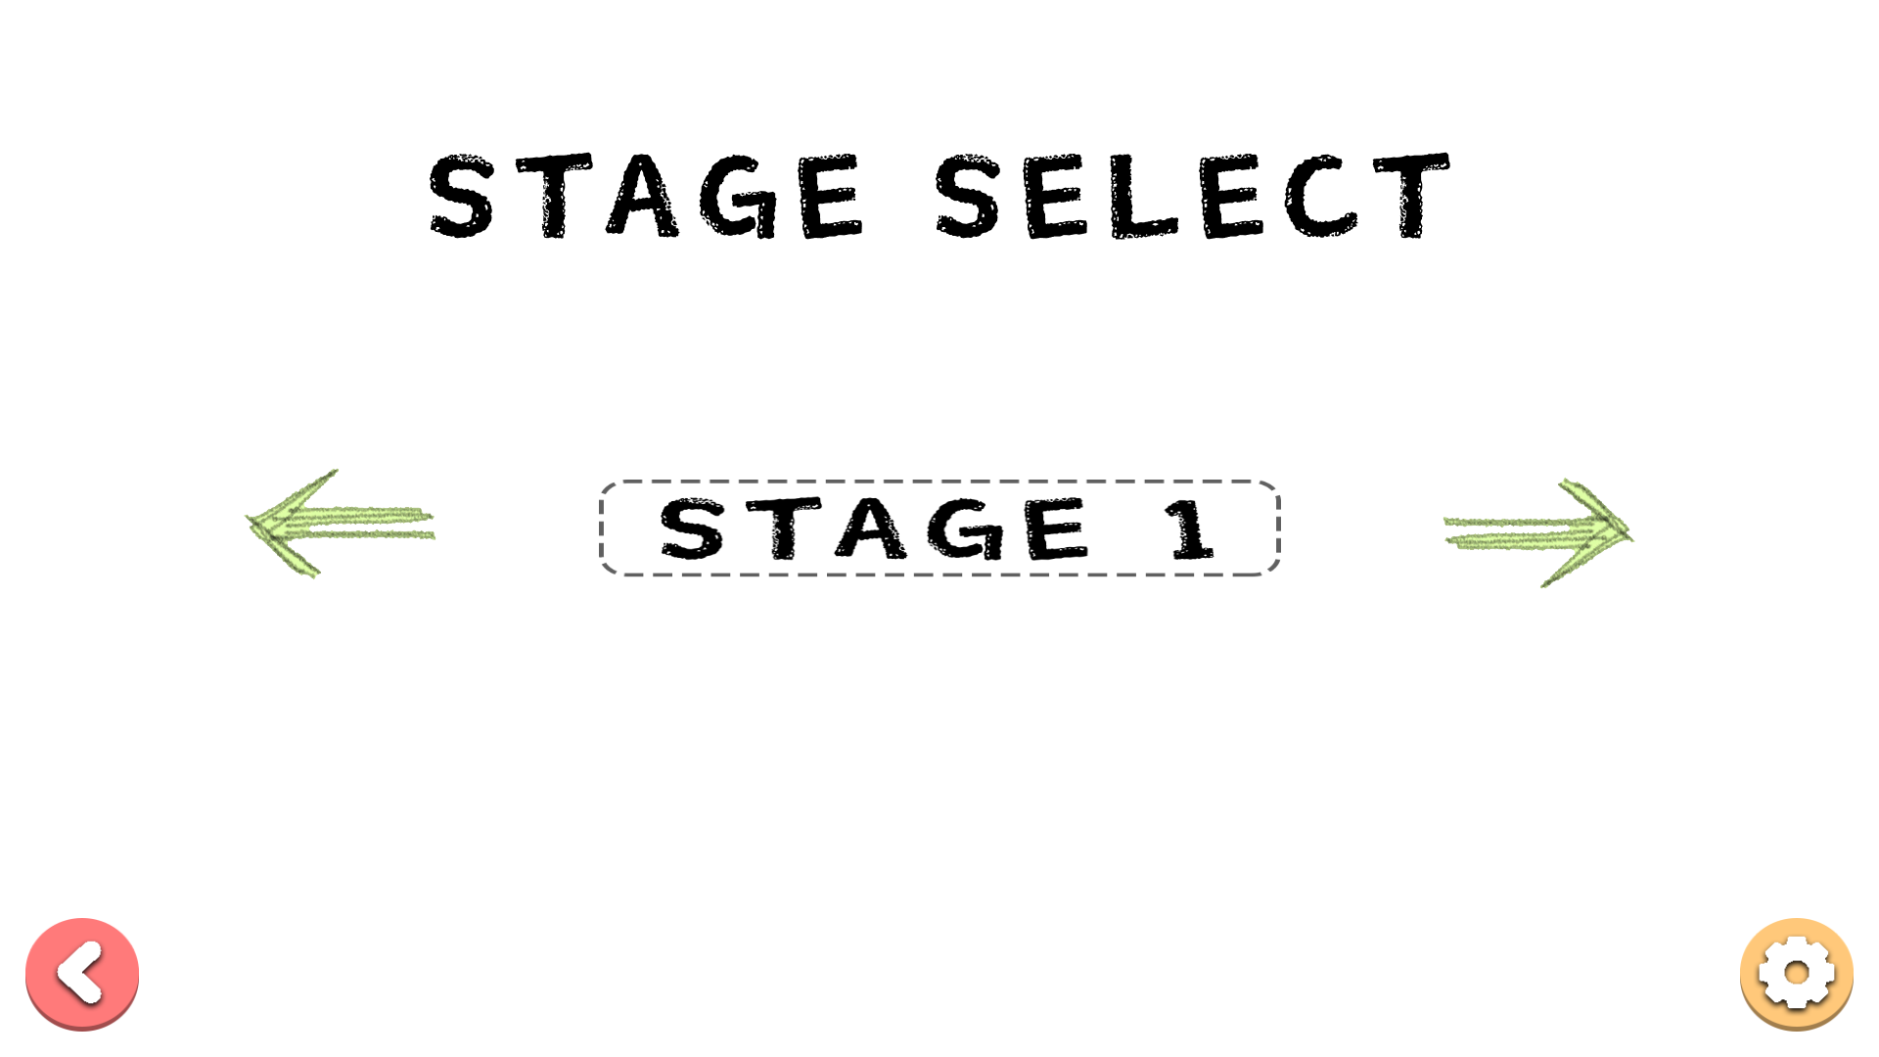
사용할 타워
선택 화면
스테이지 선택
1)
1) 현재 게임에서 사용하기 위해 선택된 타워 목록들
1) 현재 선택된 스테이지를 표시한다. 클릭 시 해당 스테이지를 플레이하기 위한 타워 선택 화면으로 이동한다.
2)
2) 사용 가능한 타워 목록
2) 다음 스테이지 혹은 이전 스테이지로 이동할 수 있도록 해주는 UI

Slide 14
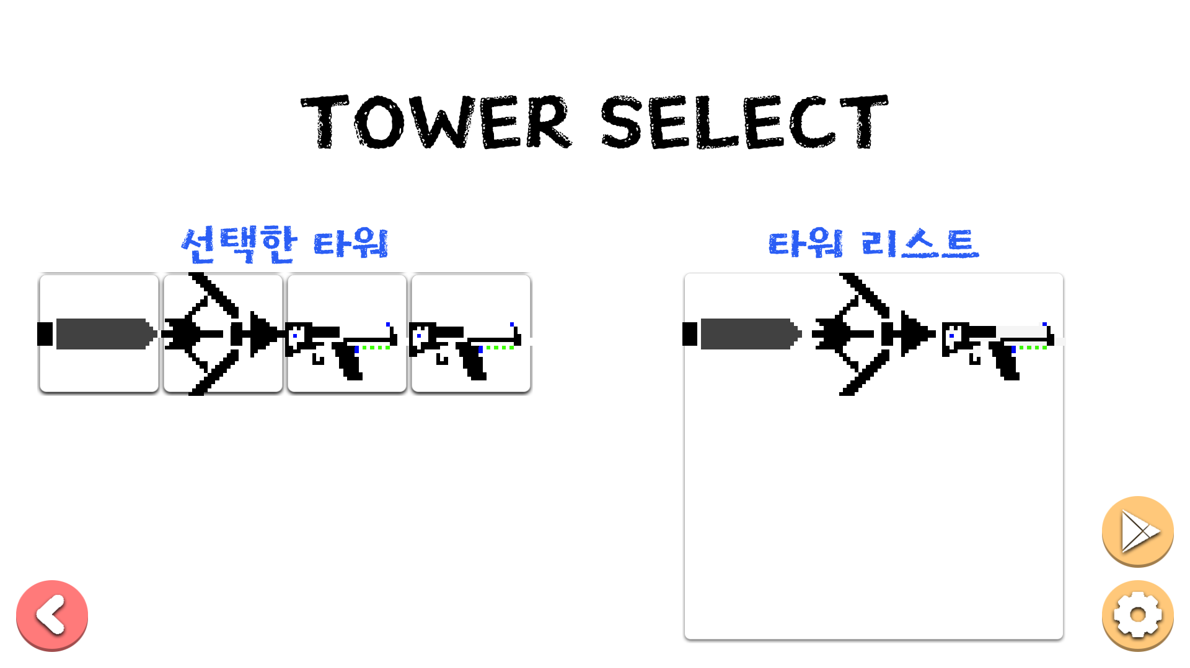
사용할 타워
선택 화면
플레이 화면
1)
2)
1) 현재 게임에서 사용하기 위해 선택된 타워 목록들
1) 원하는 타워를 클릭한 후 설치가 가능한 지역을 클릭하면 해당 위치에 유저가 선택한 타워가 건설된다.
2) 사용 가능한 타워 목록
2) 게임의 진행도를 표시한다.

Slide 15
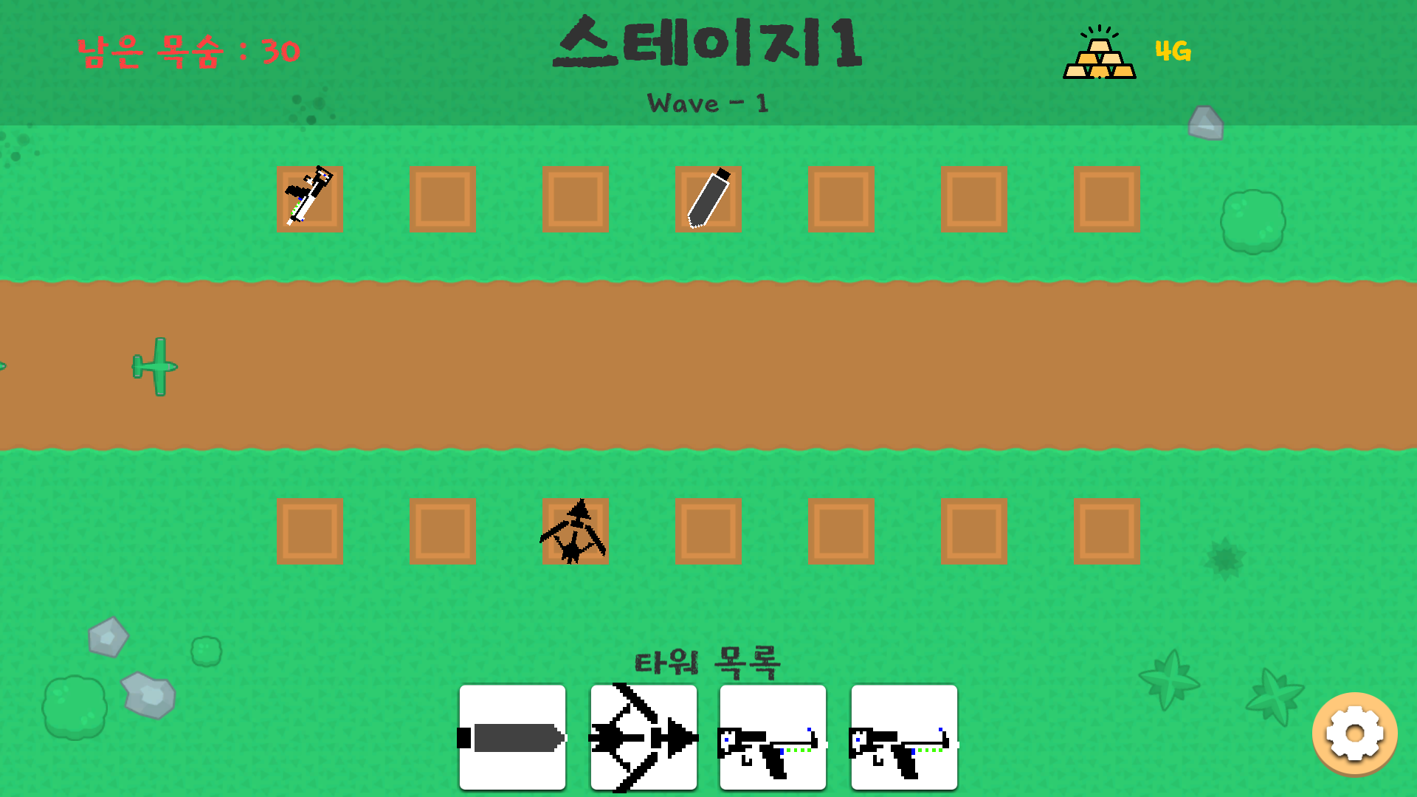
타워/투사체
드로잉 화면
2)
플레이 화면
1) 현재 제작되어 있는 타워/투사체 목록 관리 화면으로 이동한다.
1) 원하는 타워를 클릭한 후 설치가 가능한 지역을 클릭하면 해당 위치에 유저가 선택한 타워가 건설된다.
2) 그림에 사용할 색생을 선택할 수 있다.
2) 게임의 진행도를 표시한다.
1)
3) 그림을 그리는 캔버스이다.

Slide 16
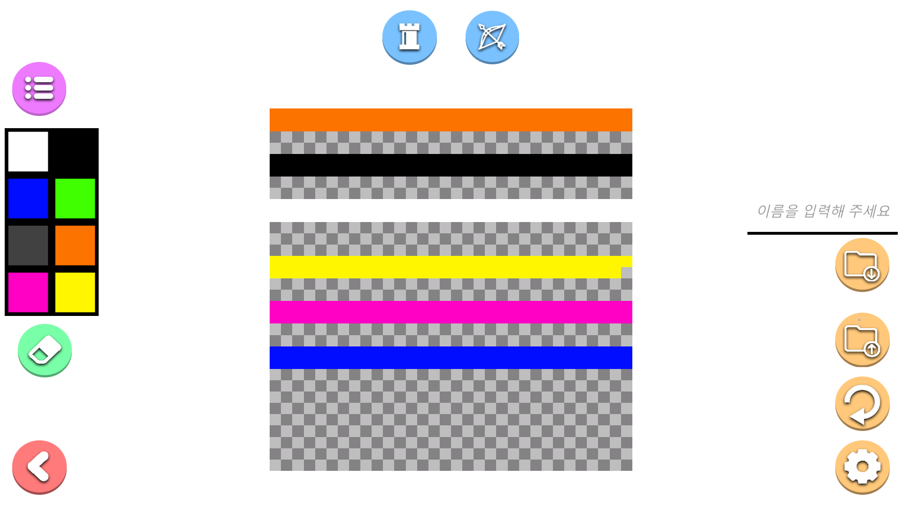
타워 목록 관리
및 타워 객체
생성 화면
1)
타워/투사체
드로잉 화면
3)
1) 현재 저장되어 있는 타워/투사체 목록이다. 하나의 객체를 터치한 후 삭제버튼을 누르면 목록에서 삭제된다.
1) 현재 제작되어 있는 타워/투사체 목록 관리 화면으로 이동한다.
2)
2) 원하는 타워 외형과 투사체를 넣어 타워 객체를 만든다. 저장 버튼을 누를 경우, 타워 객체 목록에 저장된다.
2) 그림에 사용할 색생을 선택할 수 있다.
3) 그림을 그리는 캔버스이다.
3) 해당 타워 객체에 할당되는 스테이터스를 결정한다.

Slide 17
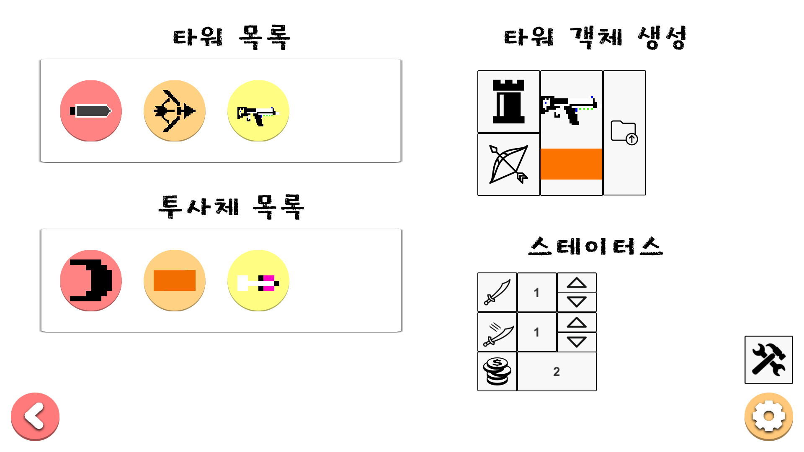
타워 목록 관리
및 타워 객체
생성 화면
타워 목록 관리
및 프리셋 생성 화면
1)
2)
1) 현재 저장되어 있는 타워/투사체 목록이다. 하나의 객체를 터치한 후 삭제버튼을 누르면 목록에서 삭제된다.
1) 현재 저장되어 있는 타워 객체 목록을 보여준다.
3)
2) 원하는 타워 외형과 투사체를 넣어 타워 객체를 만든다. 저장 버튼을 누를 경우, 타워 객체 목록에 저장된다.
2) 프리셋으로 저장할 타워 객체 목록을 설정하고, 저장을 눌러 저장한다.
3) 해당 타워 객체에 할당되는 스테이터스를 결정한다.

Slide 18
실제 유니티 내부 폴더 및 파일 관계도
색깔에 따른 의미
각 기기 로컬 데이터
파일 저장소
폴더
파일
공유에 사용되는 파일
유저제작파일저장소
타워 이미지
투사체 이미지
타워객체
제작된 타워
이미지 파일
제작된 투사체
이미지 파일
타워 이미지 파일
투사체 이미지 파일
타워에 관한 정보
구조체 파일

Slide 19
각 씬들 연결도
메인화면
스테이지 선택
제작소
타워 공유
타워 선택
제작한 파일 관리 및 타워 생성
게임 플레이
타워 관리 및 프리셋 생성
타워 업로드
타워 다운로드

